Slide 1

SAL – JUNIOR SEVİYE 3
Hazırlayan : Leyla Akmancı
İletişim : lharmanci@caniaserp.com
Tarih : 31.01.2019

Slide 2
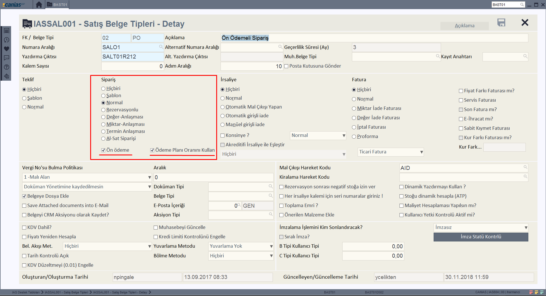
1. Ön Ödeme Konsepti (SALT01 & SALT14)

Slide 3
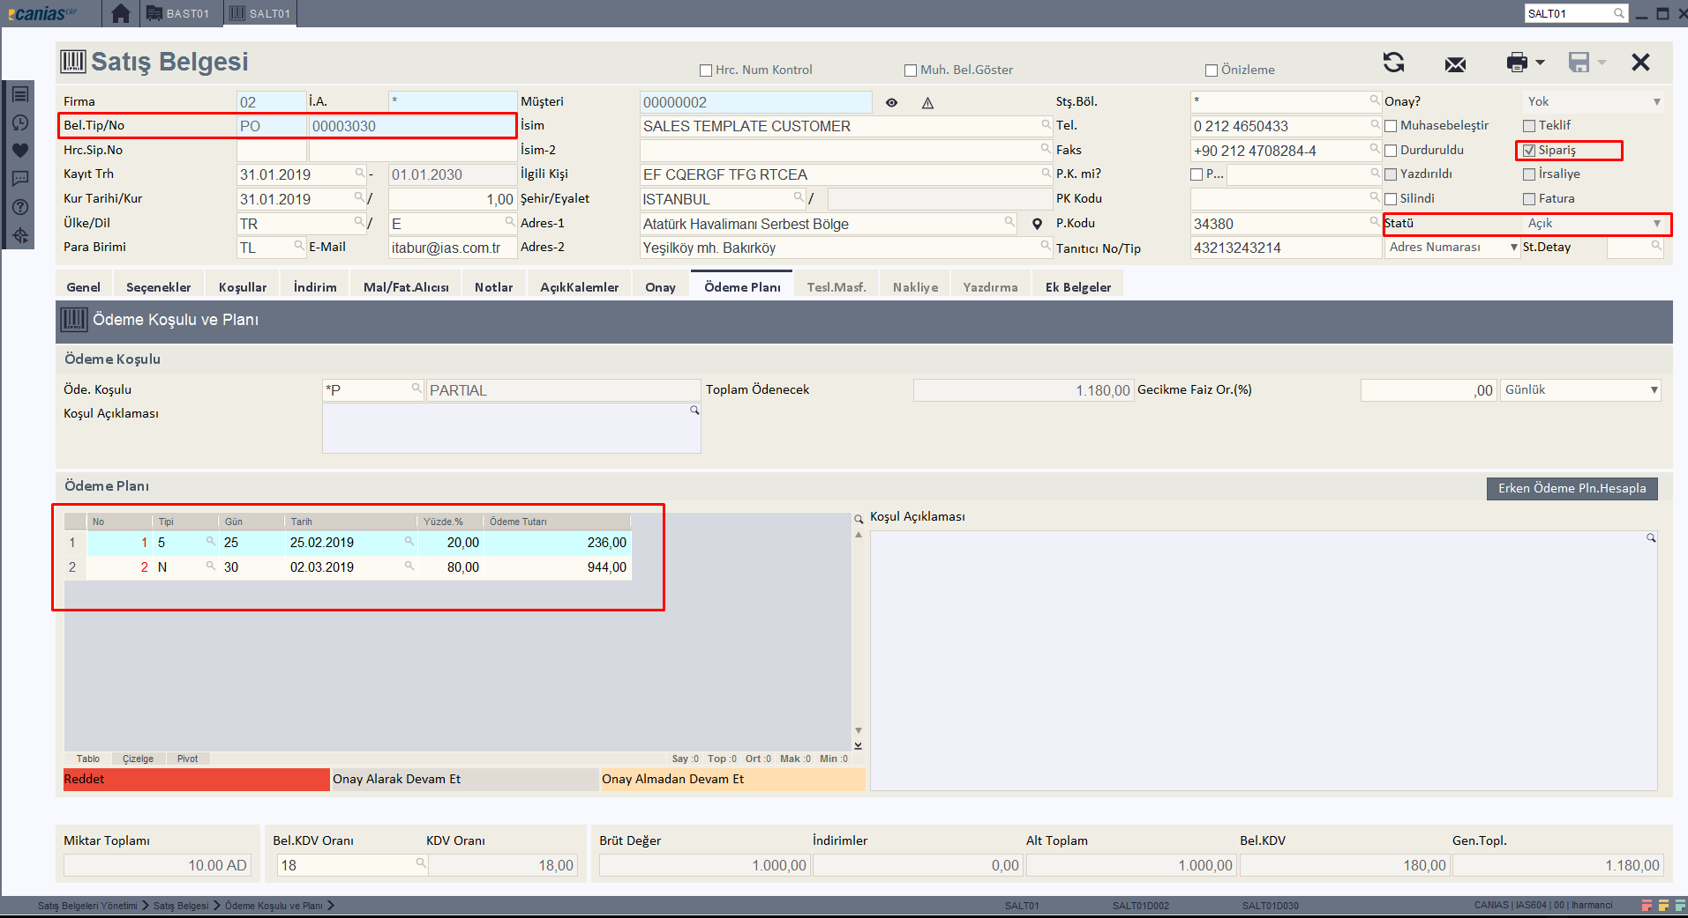

Slide 4
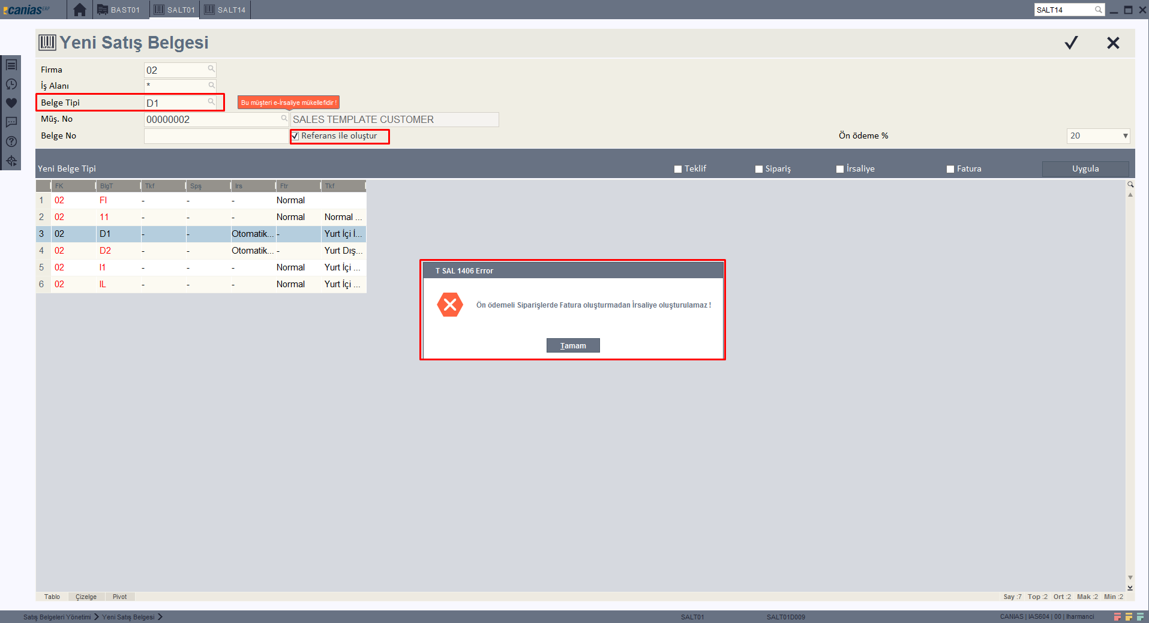

Slide 5
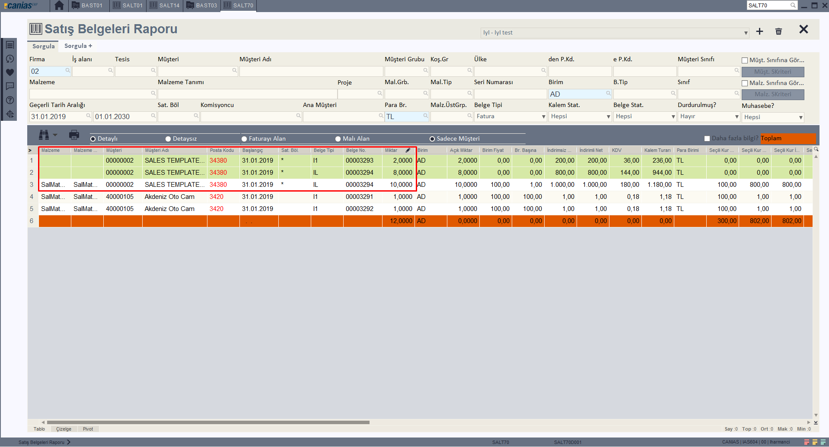

Slide 6
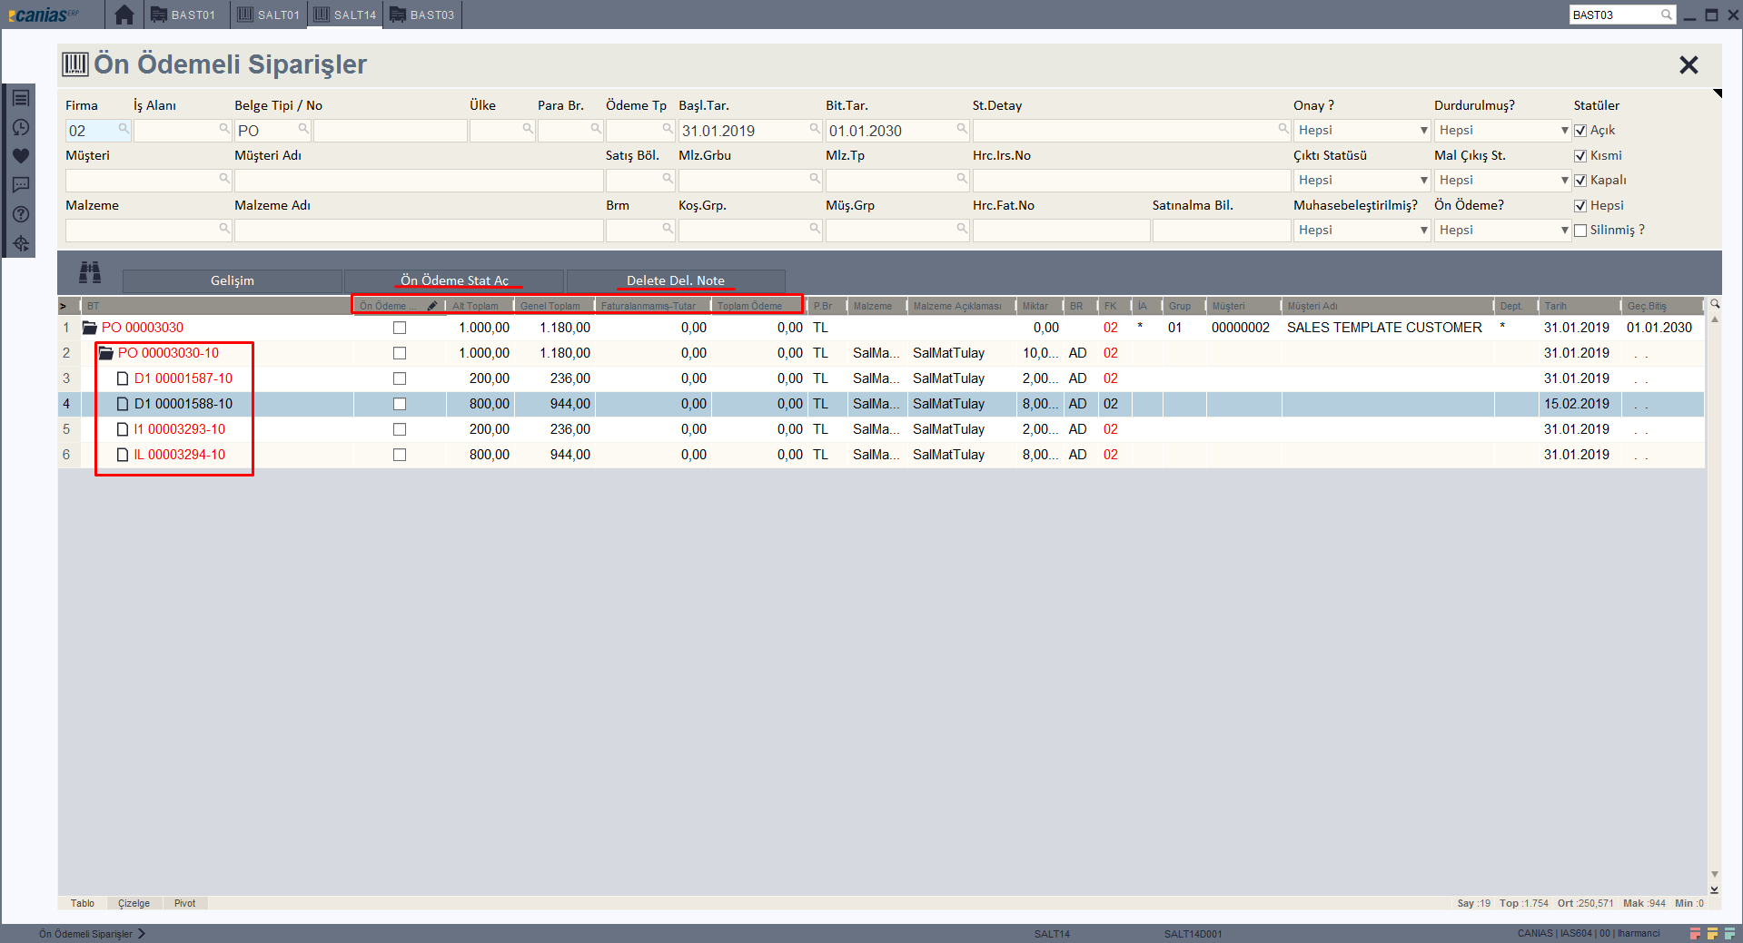

Slide 7
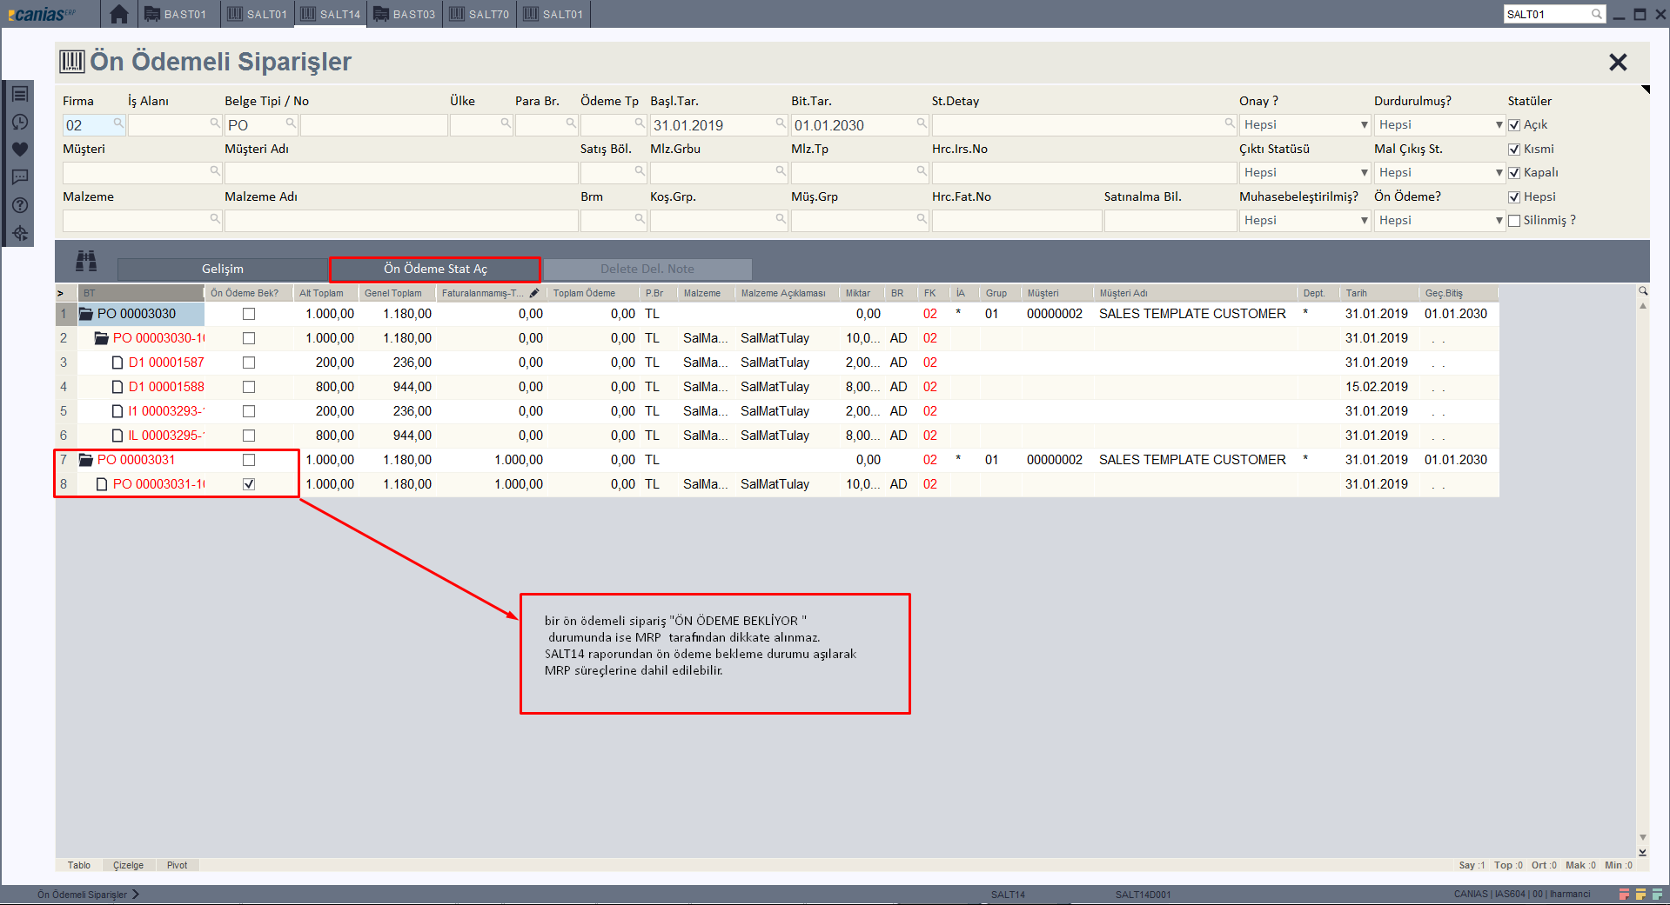

Slide 8
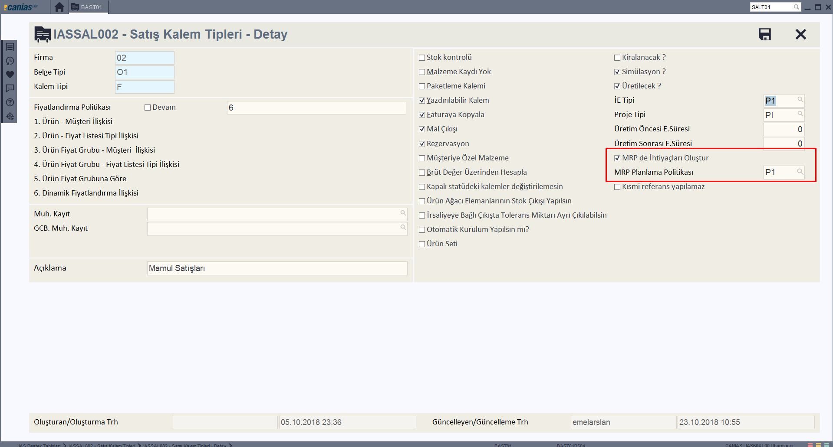
2. Satış – MRP ilişkisi

Slide 9
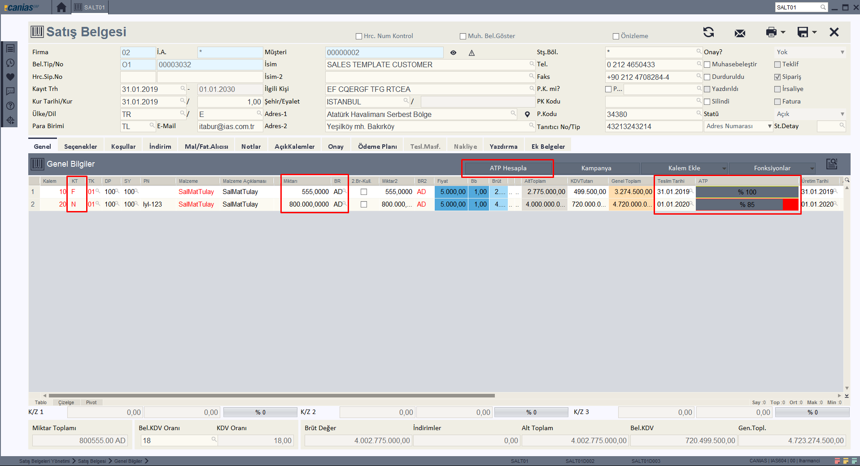

Slide 10
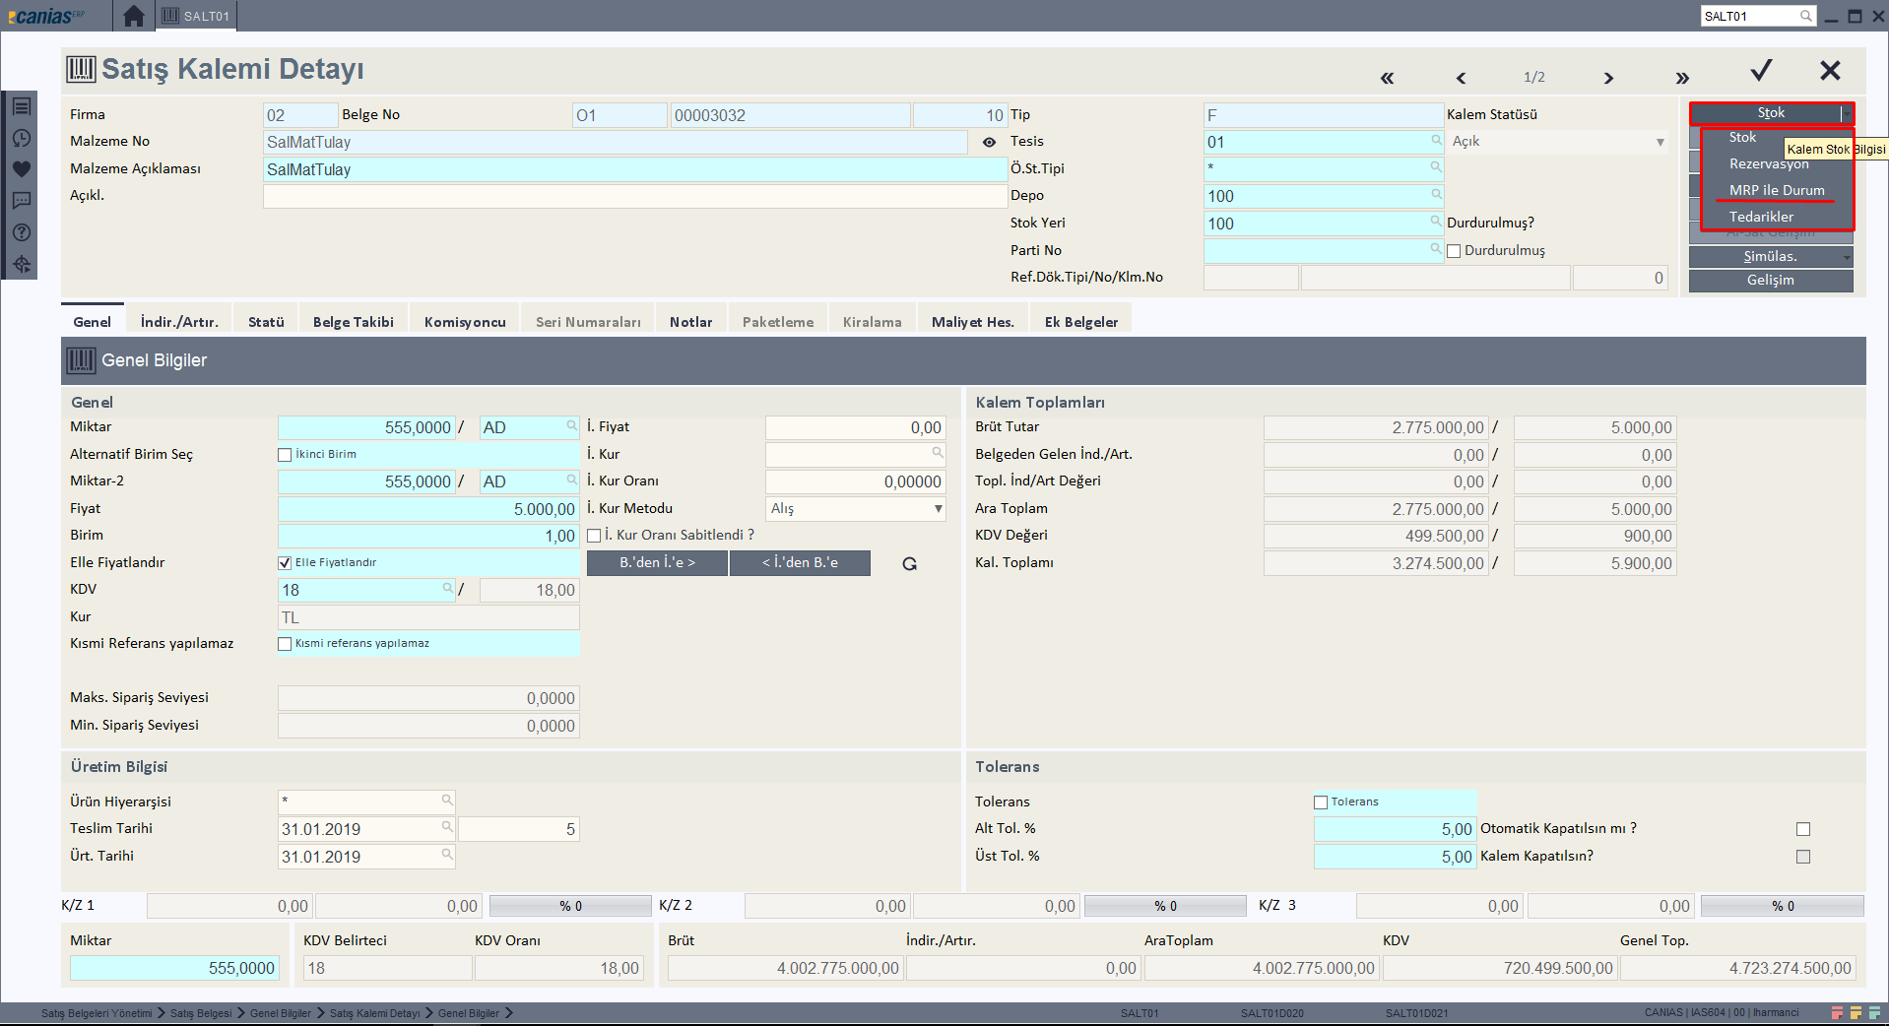

Slide 11
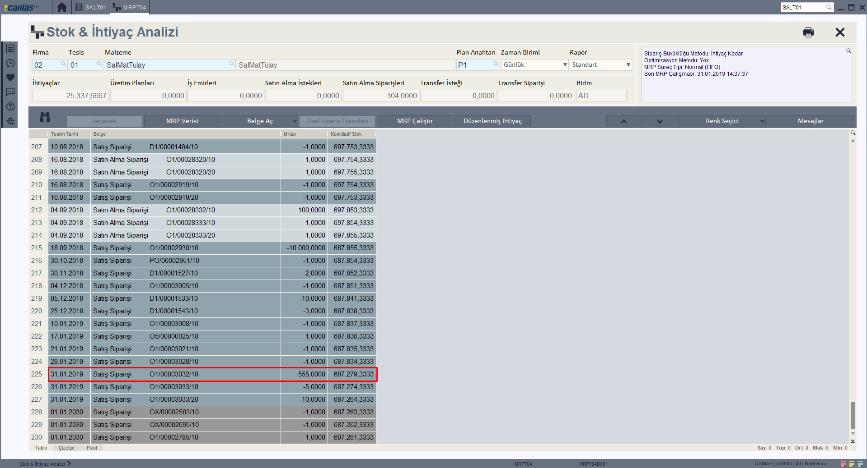

Slide 12
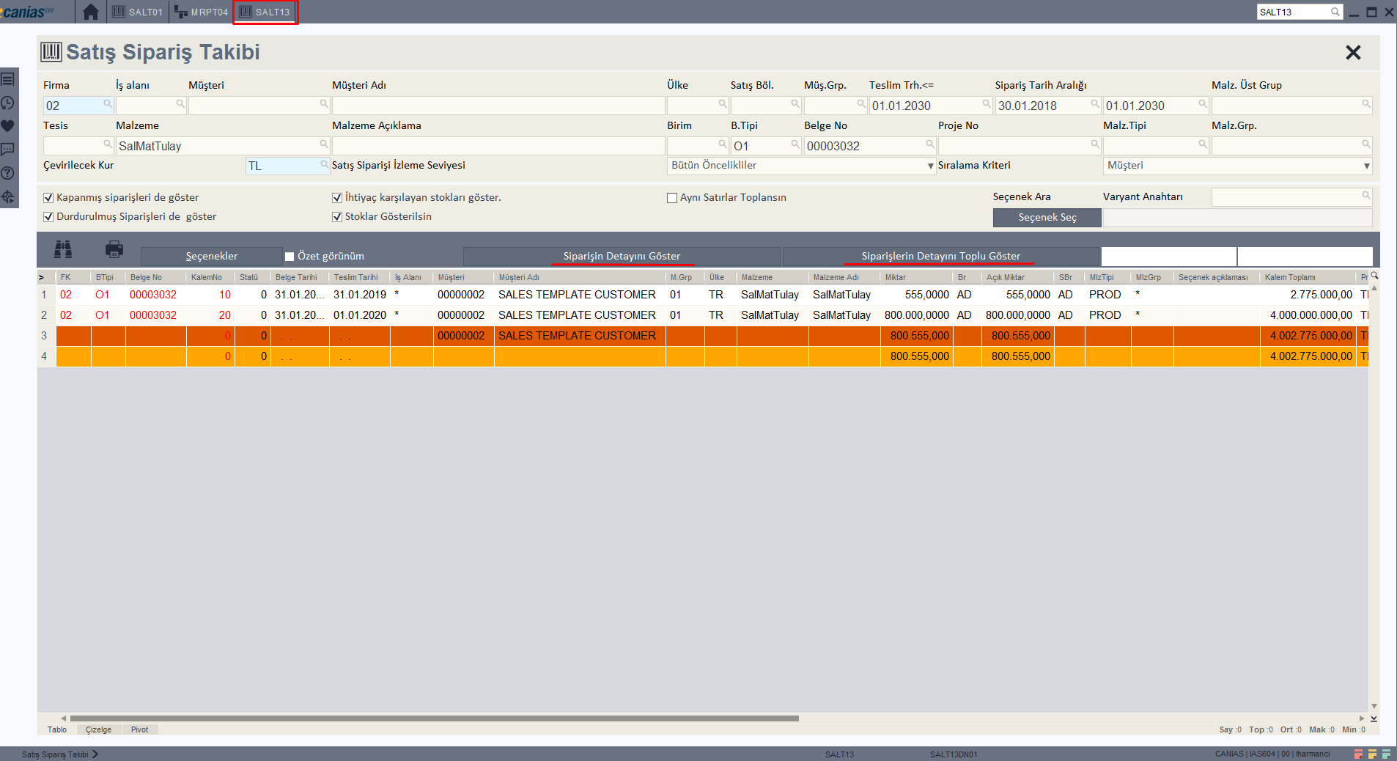

Slide 13
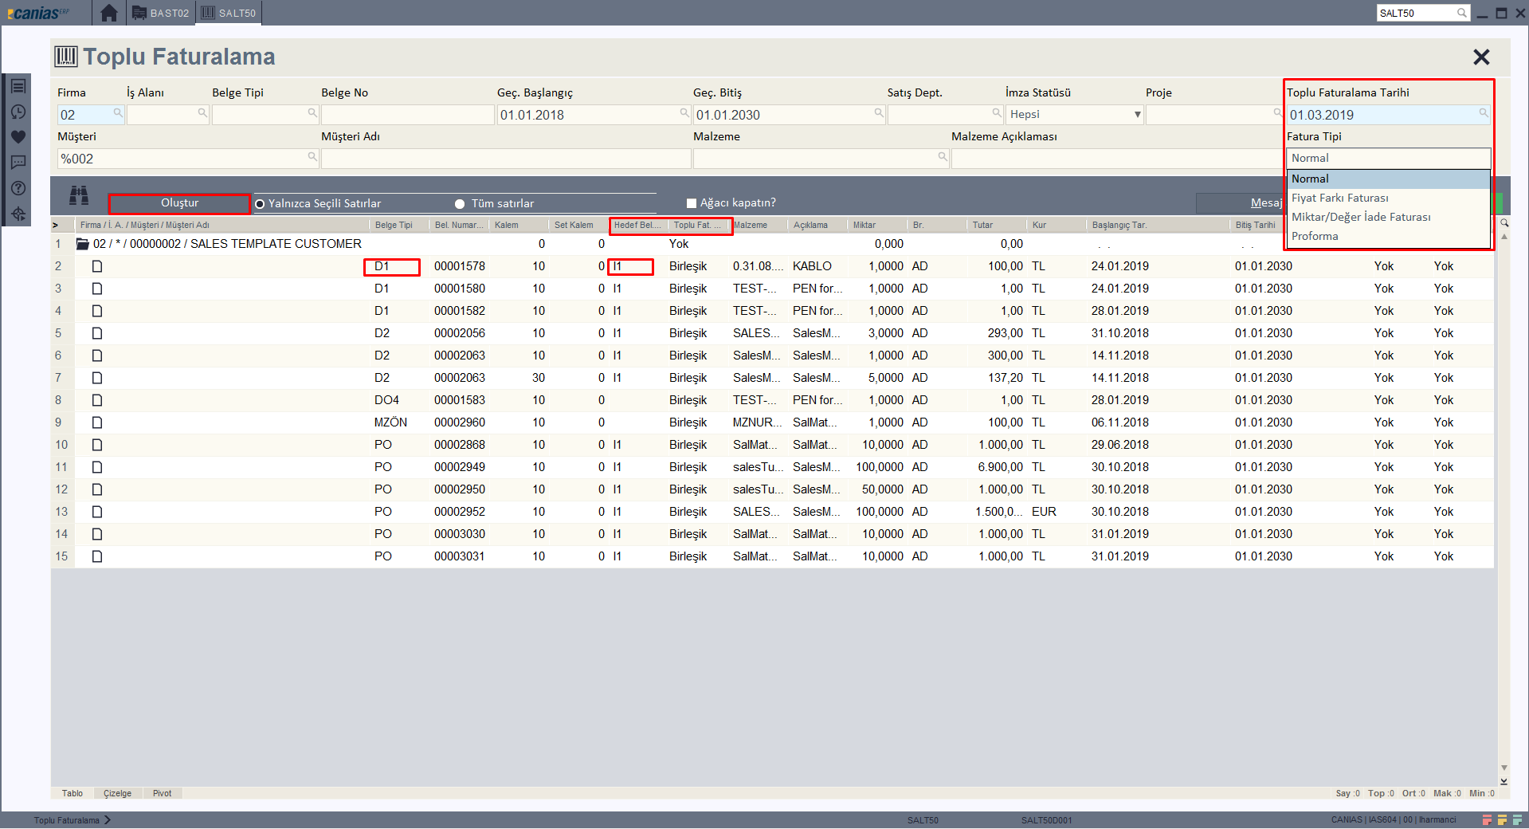
3. SALT50 - Toplu Faturalama

Slide 14
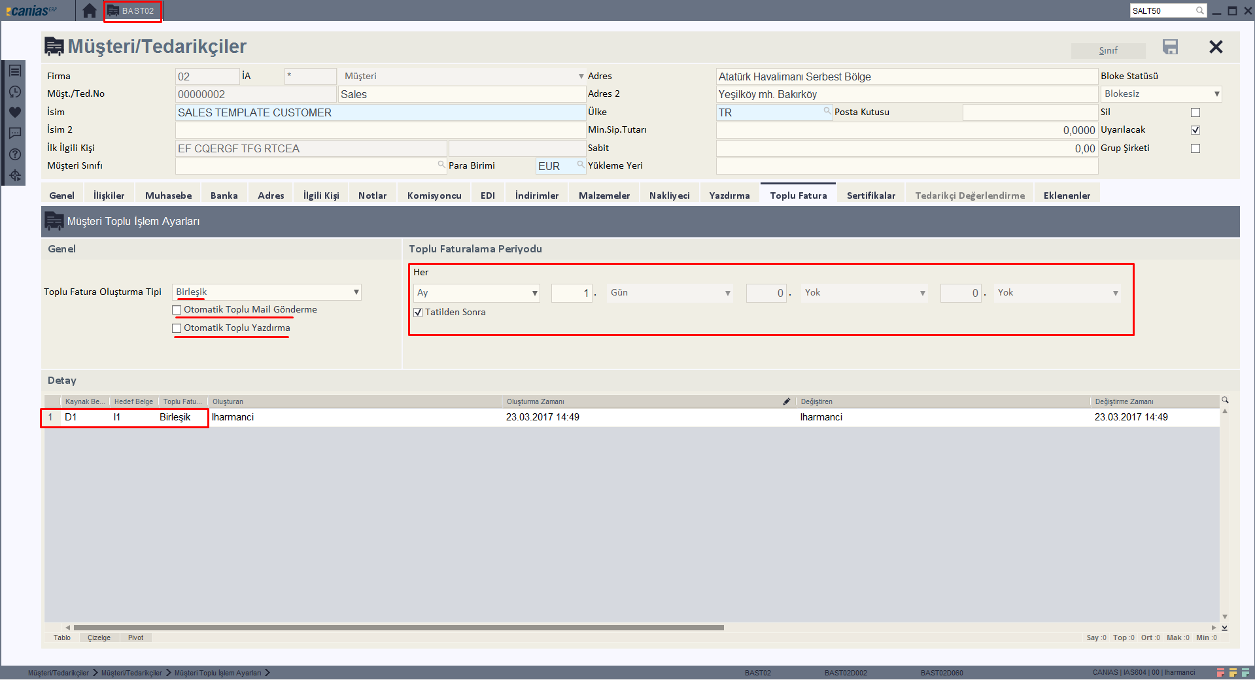

Slide 15



Slide 16
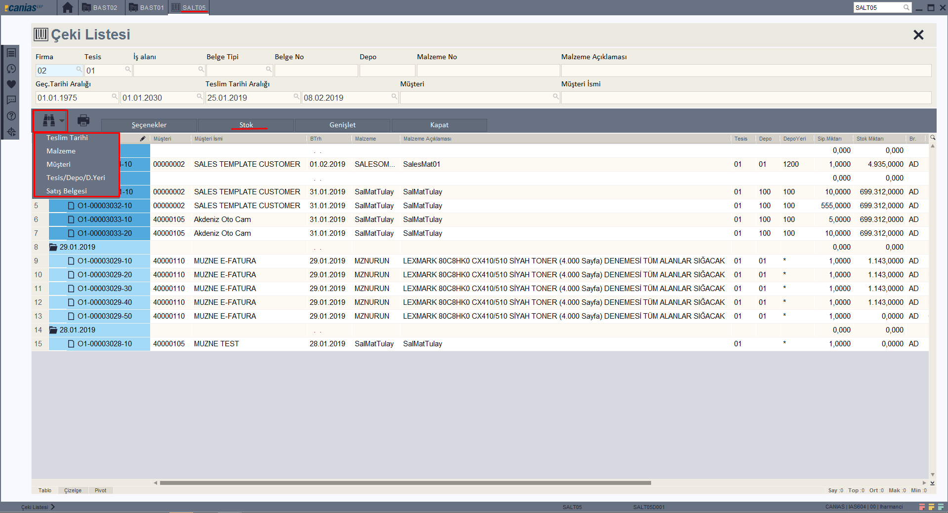
4. SALT59 / SALT60 – Nakliye paketleme (SALT05 – Çeki listesi)

Slide 17
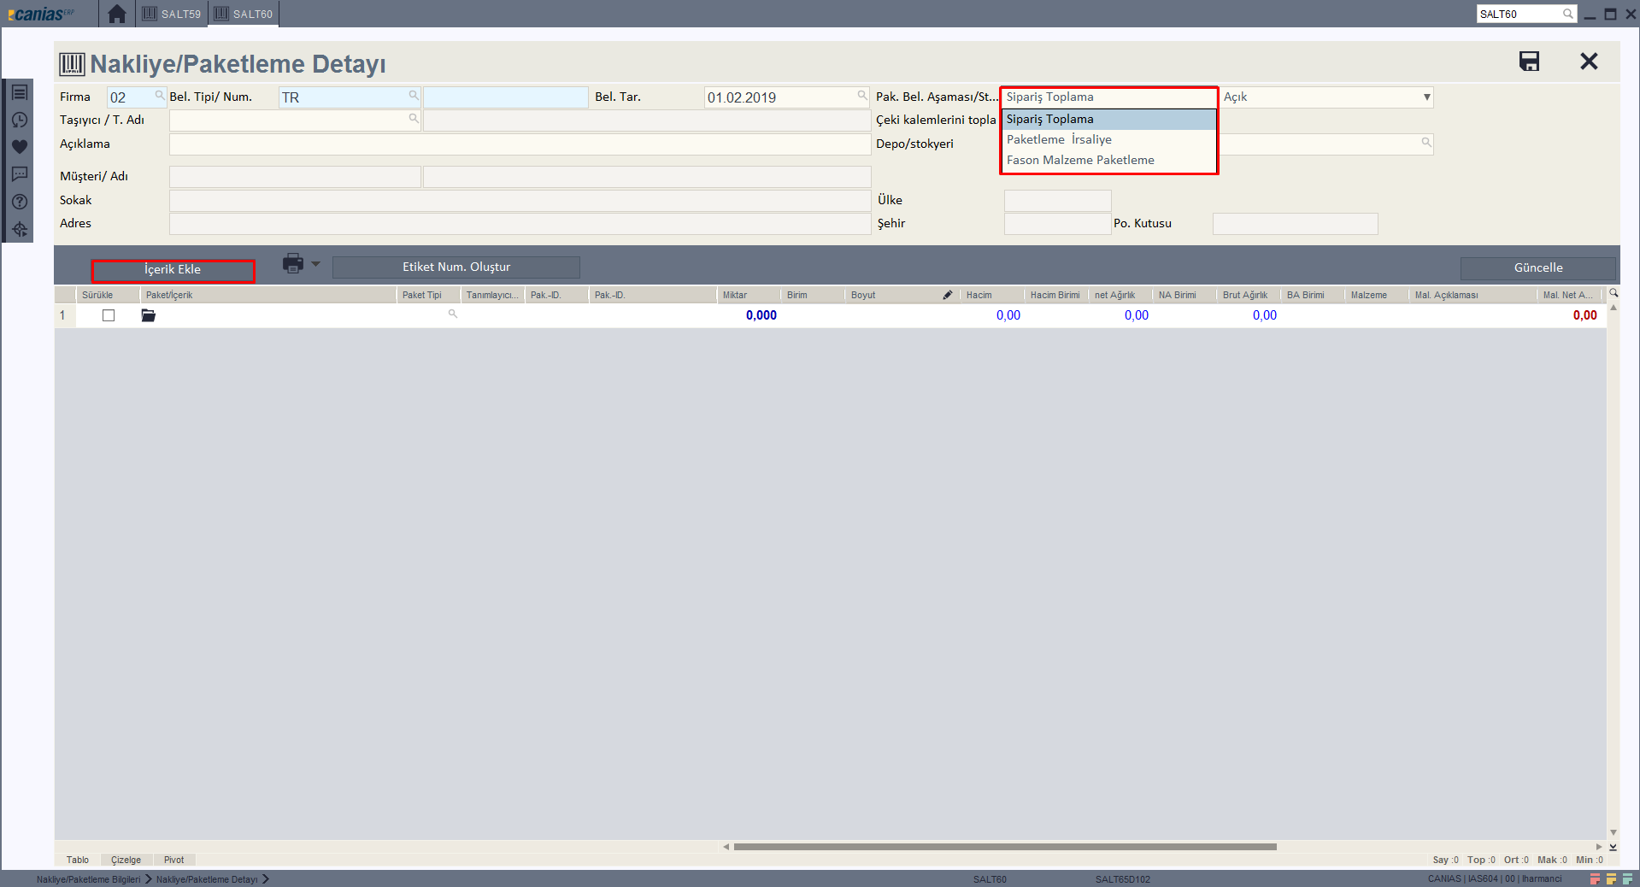

Slide 18
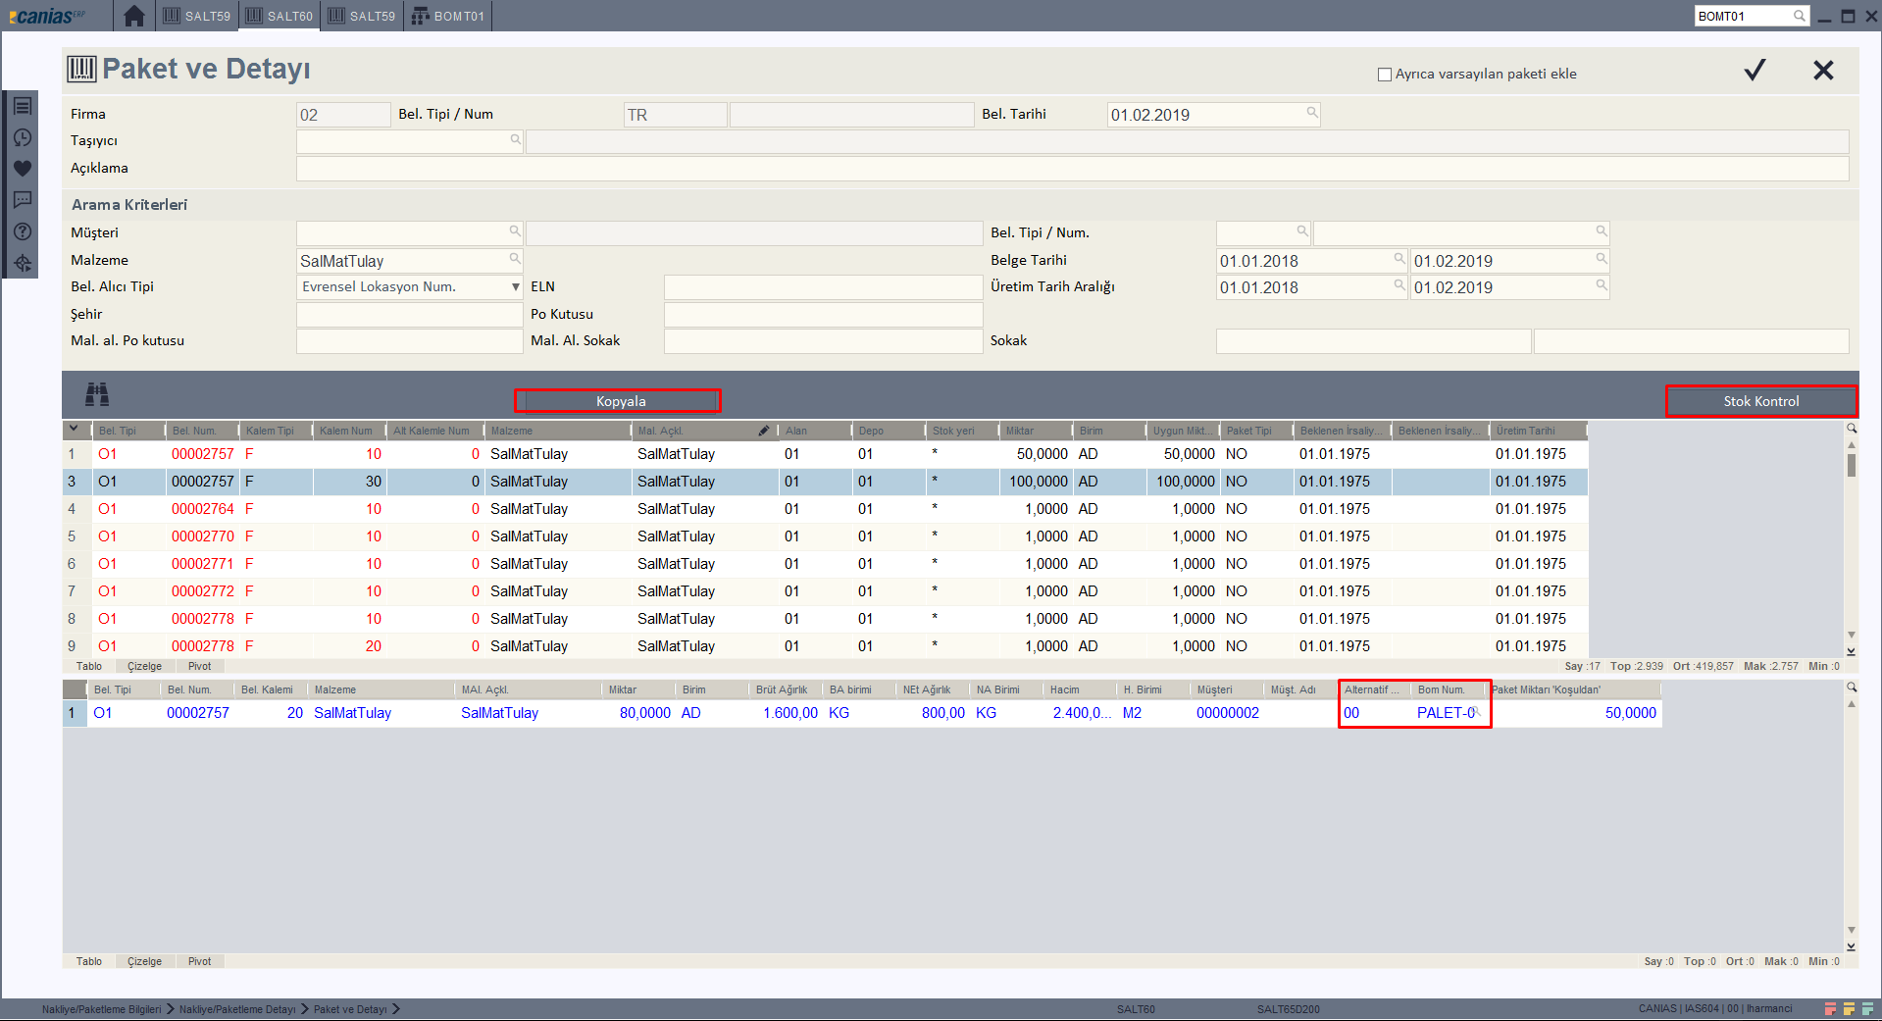

Slide 19
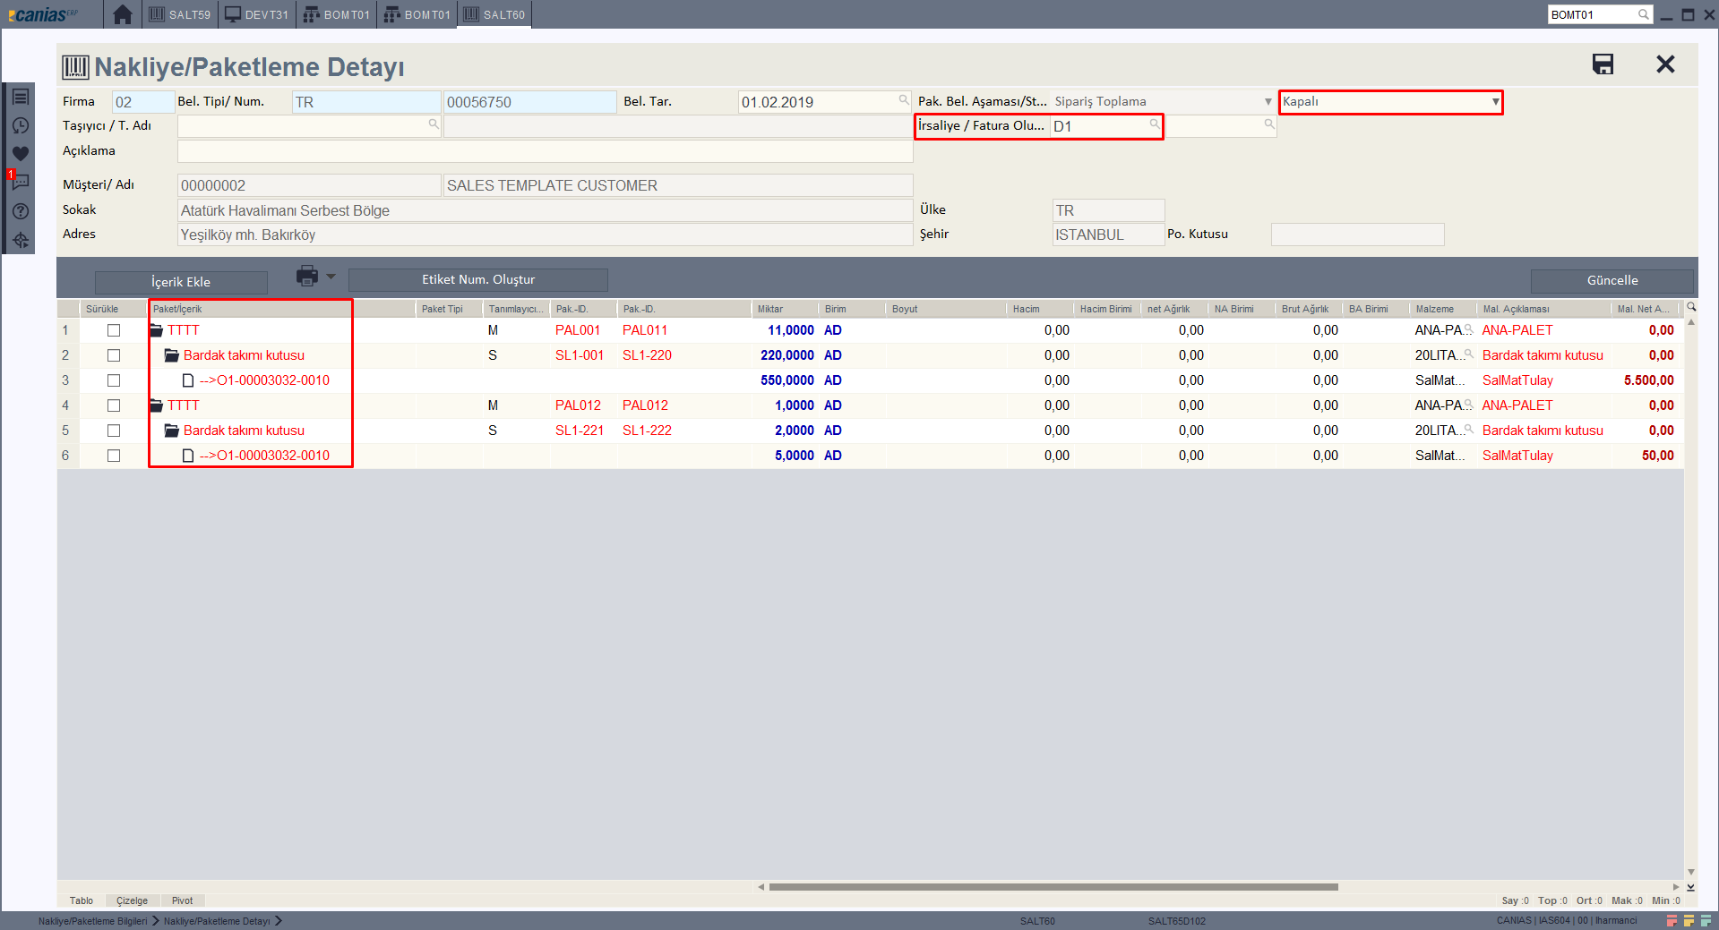

Slide 20
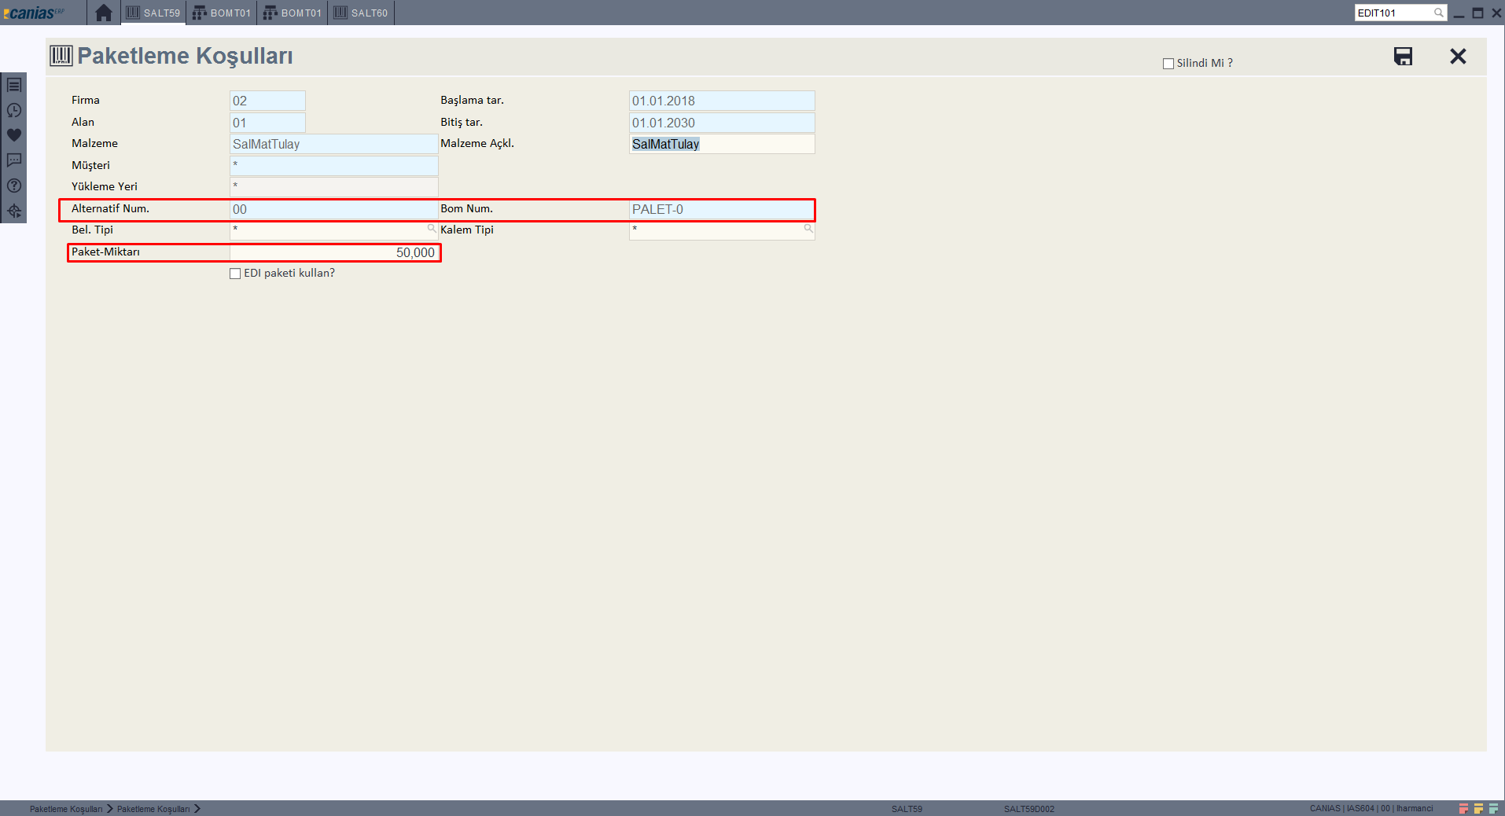

Slide 21
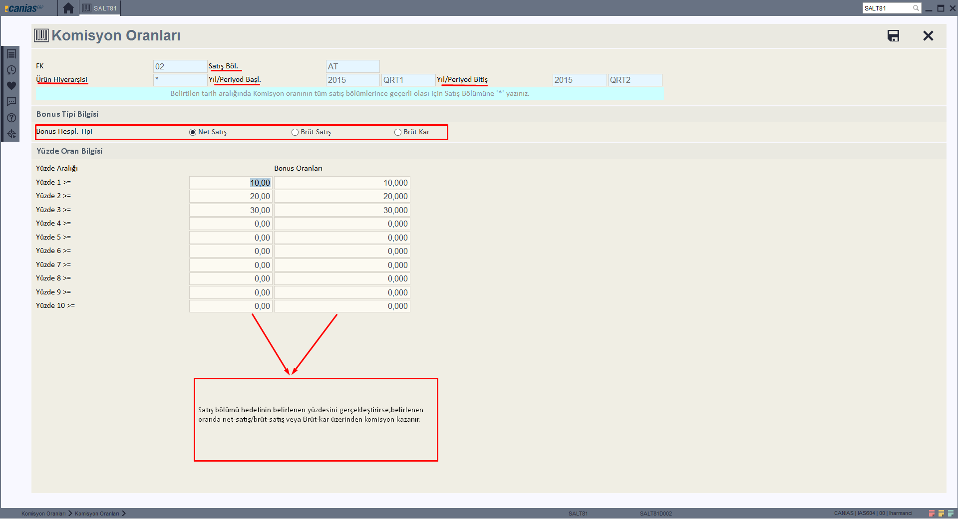
5. SALT81 – Komisyon Oranları (Satış Bölümleri hedef üzerinden )

Slide 22
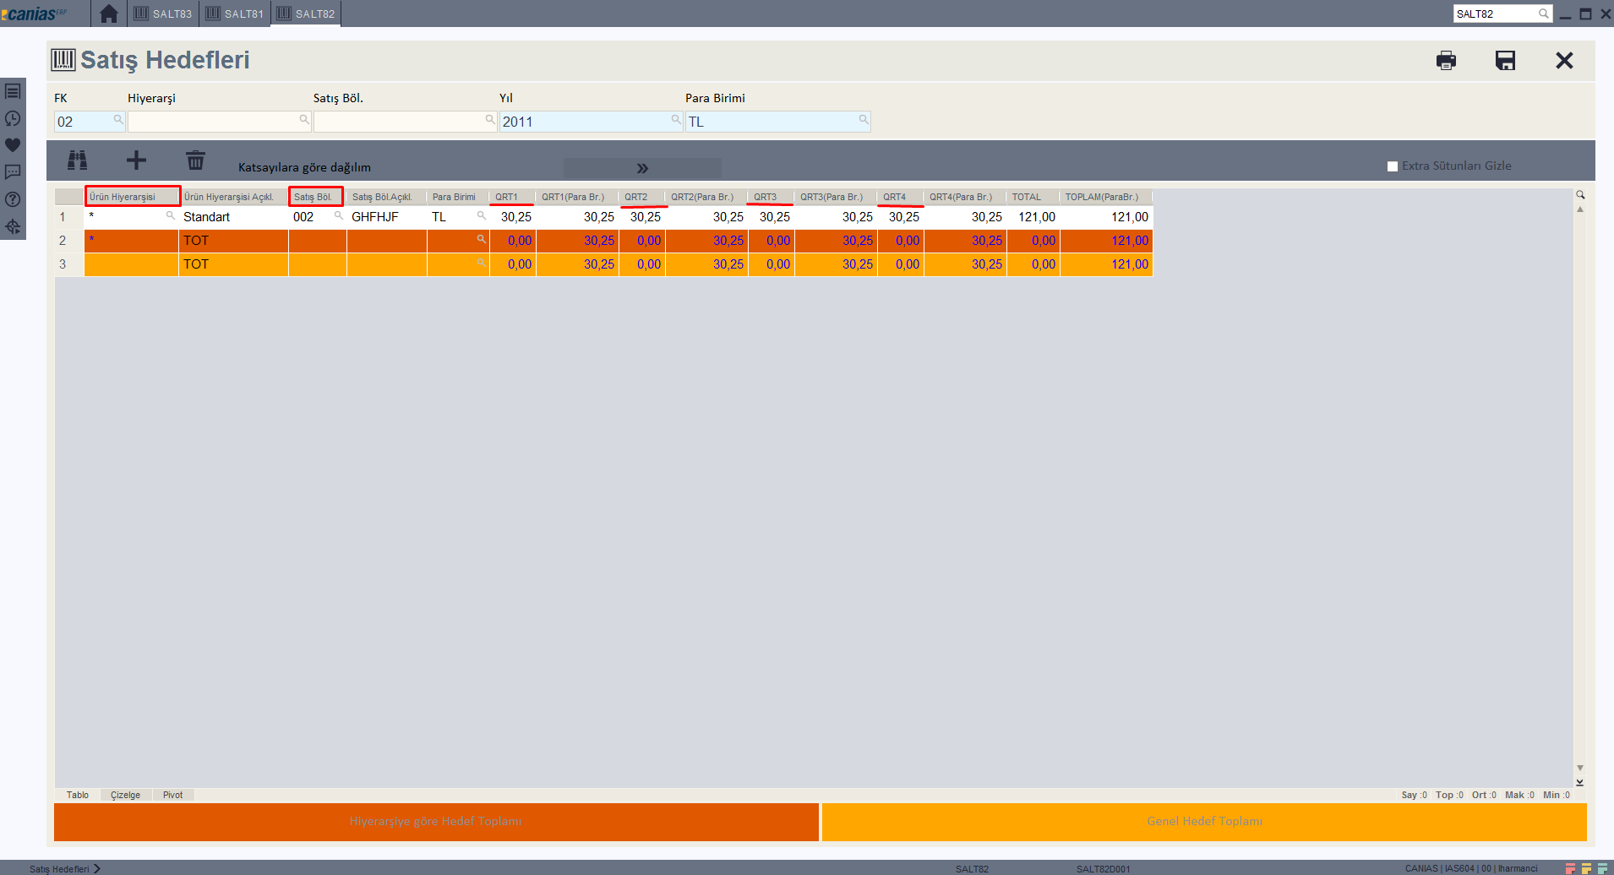
6. SALT82 – Satış Hedefleri

Slide 23
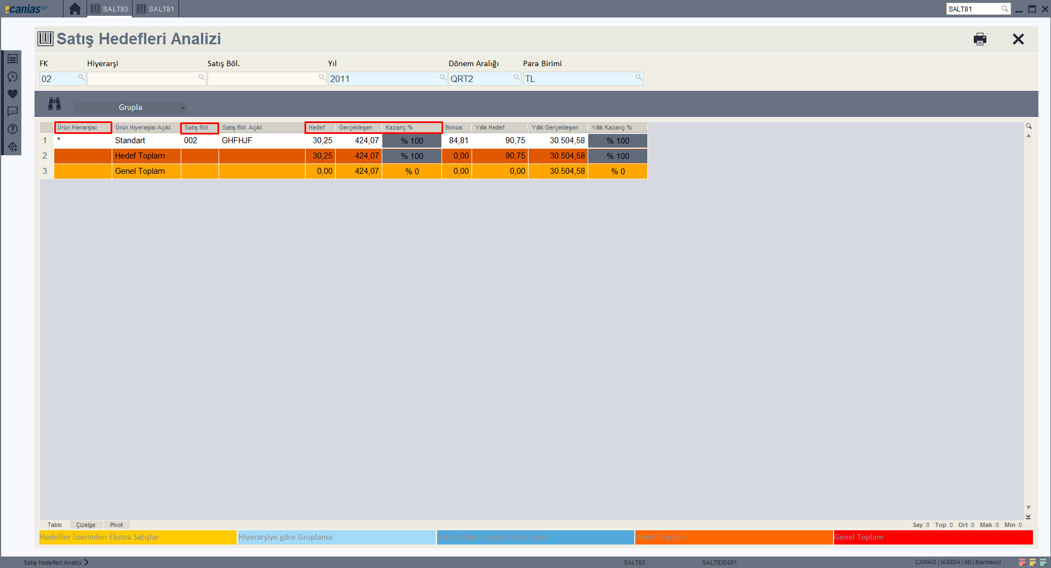

7. SALT83 – Satış Hedefleri Analizi

Slide 24
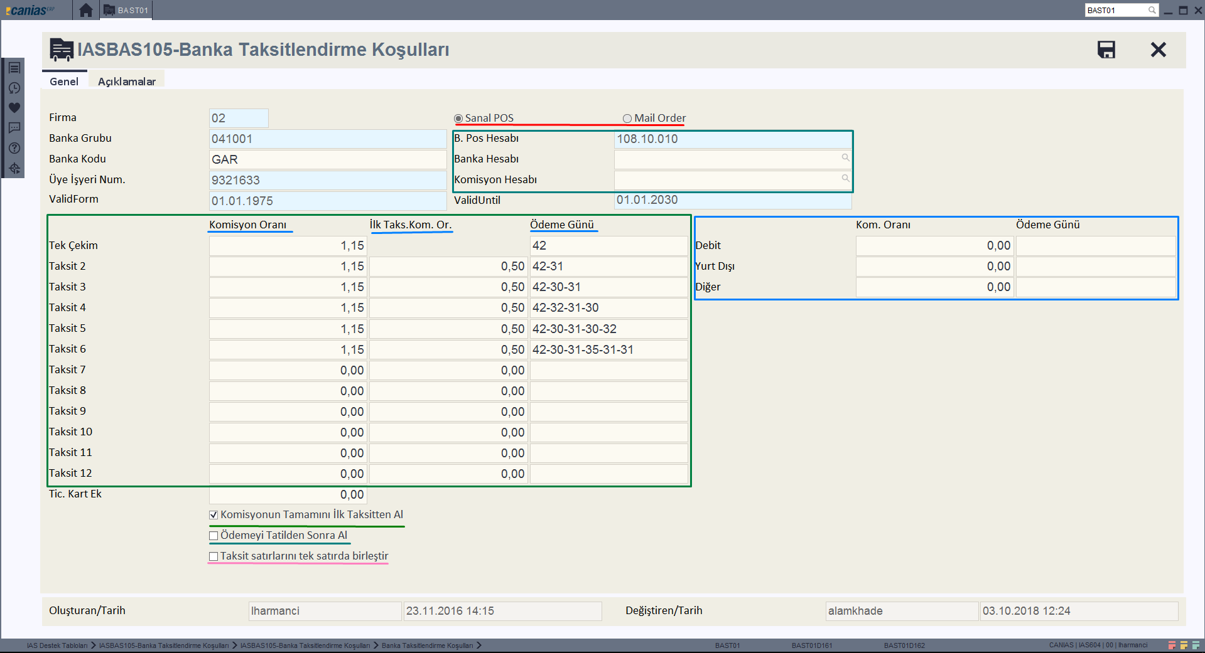
8. SALT90 – Banka Taksit Uygulaması

Slide 25



Slide 26
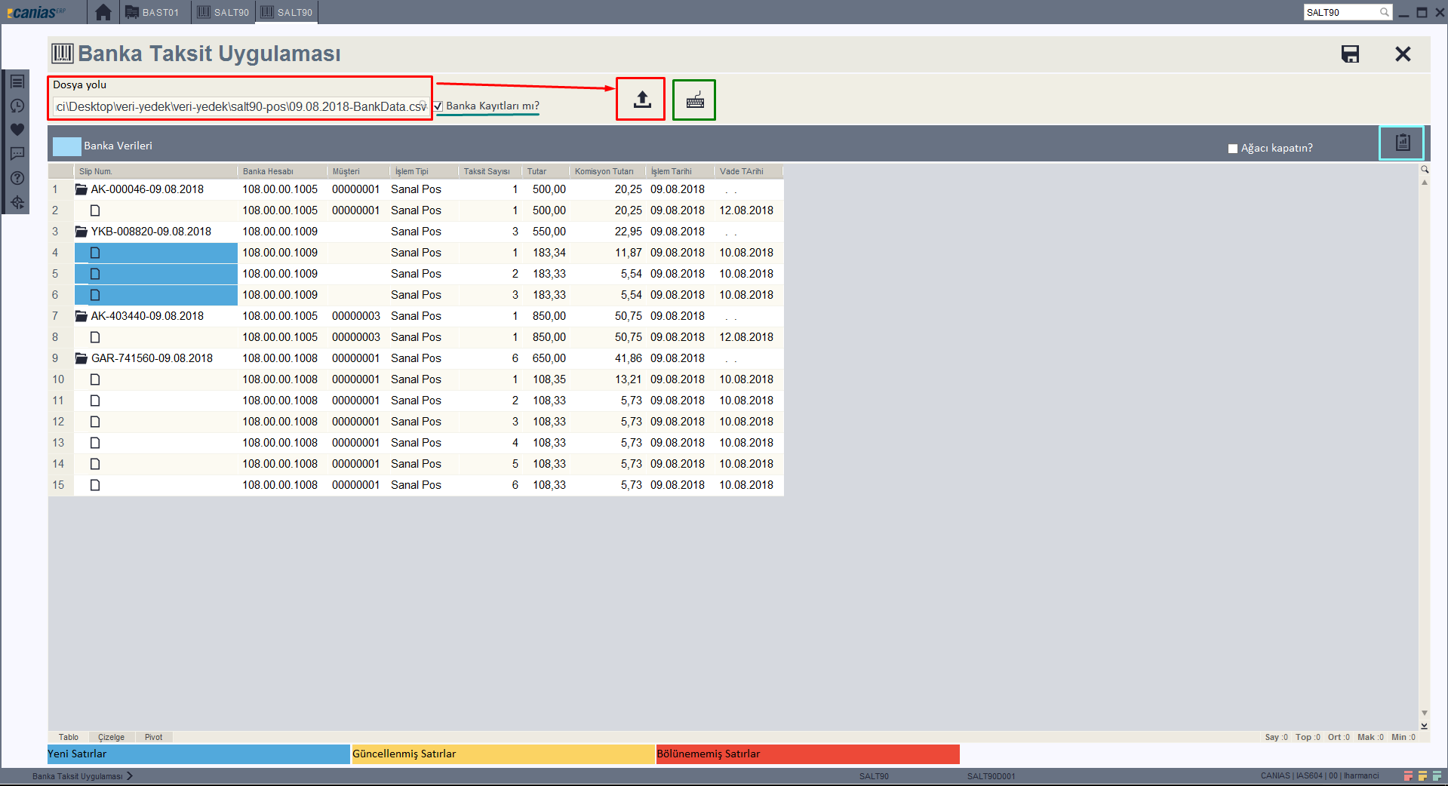

Slide 27
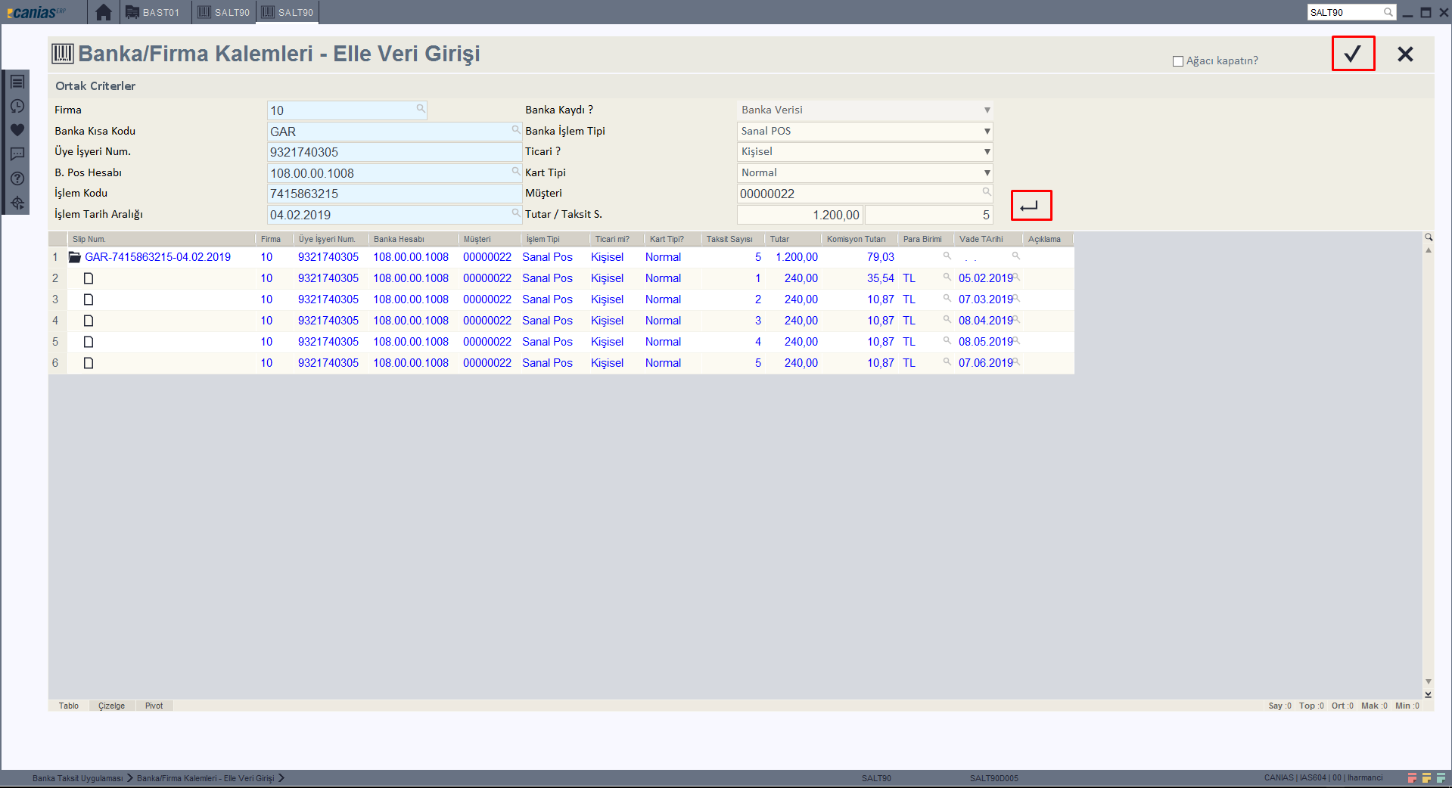

Slide 28
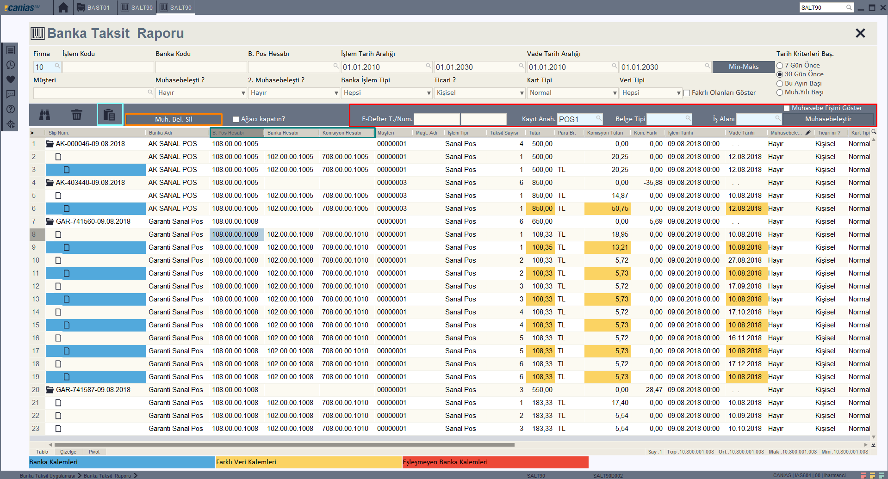

Slide 29
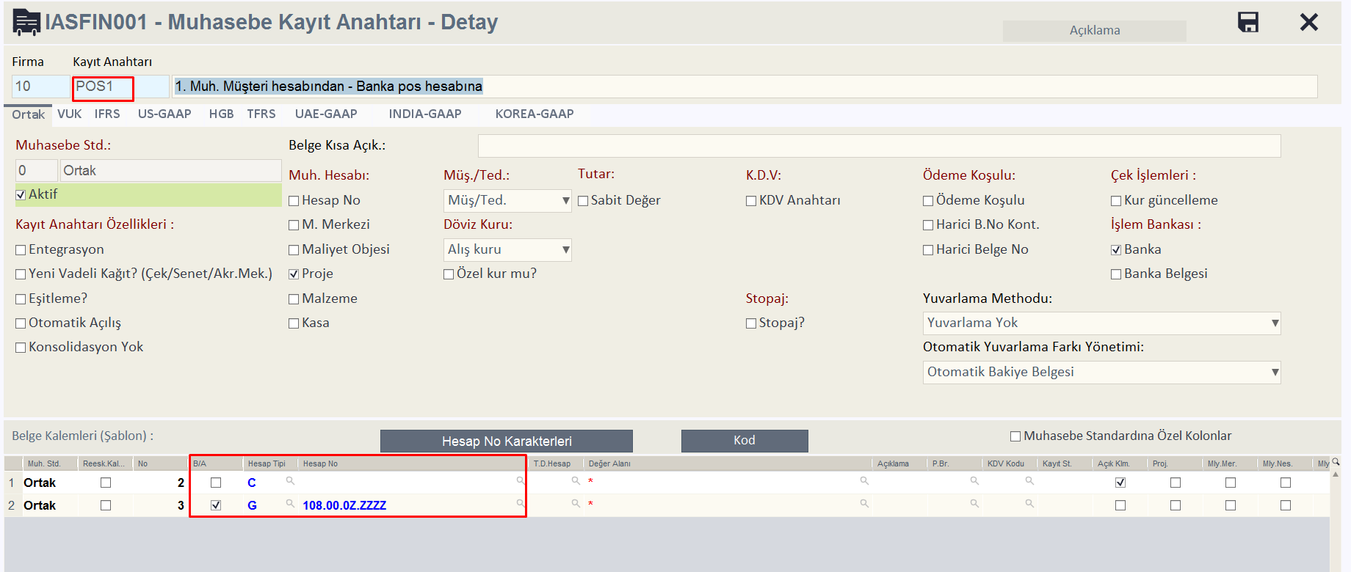

Slide 30
